Slide 1


Blog PHP
Lacroix Xavier
Raynaud octave
Berry jonathan

Slide 2
FOUFOOD qu’est ce que c’est ?
Ajouter son restaurant favoris
Donner son avis sur les différents restaurants
Trouver le restaurant idéal à vos envies

Slide 3

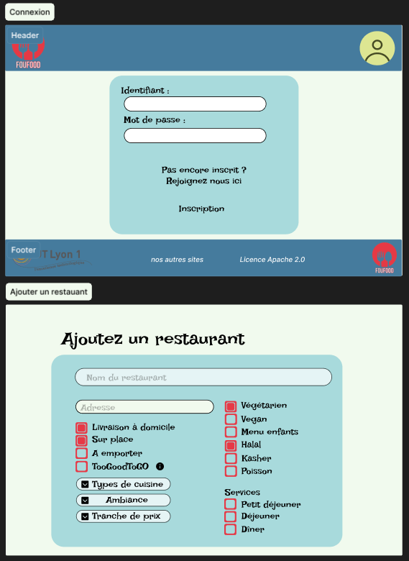
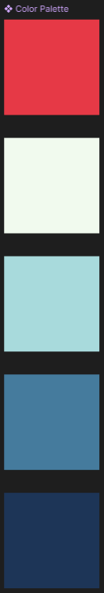
Maquette
Champs de saisie
Bouton
Check box
Menu déroulant

Slide 4
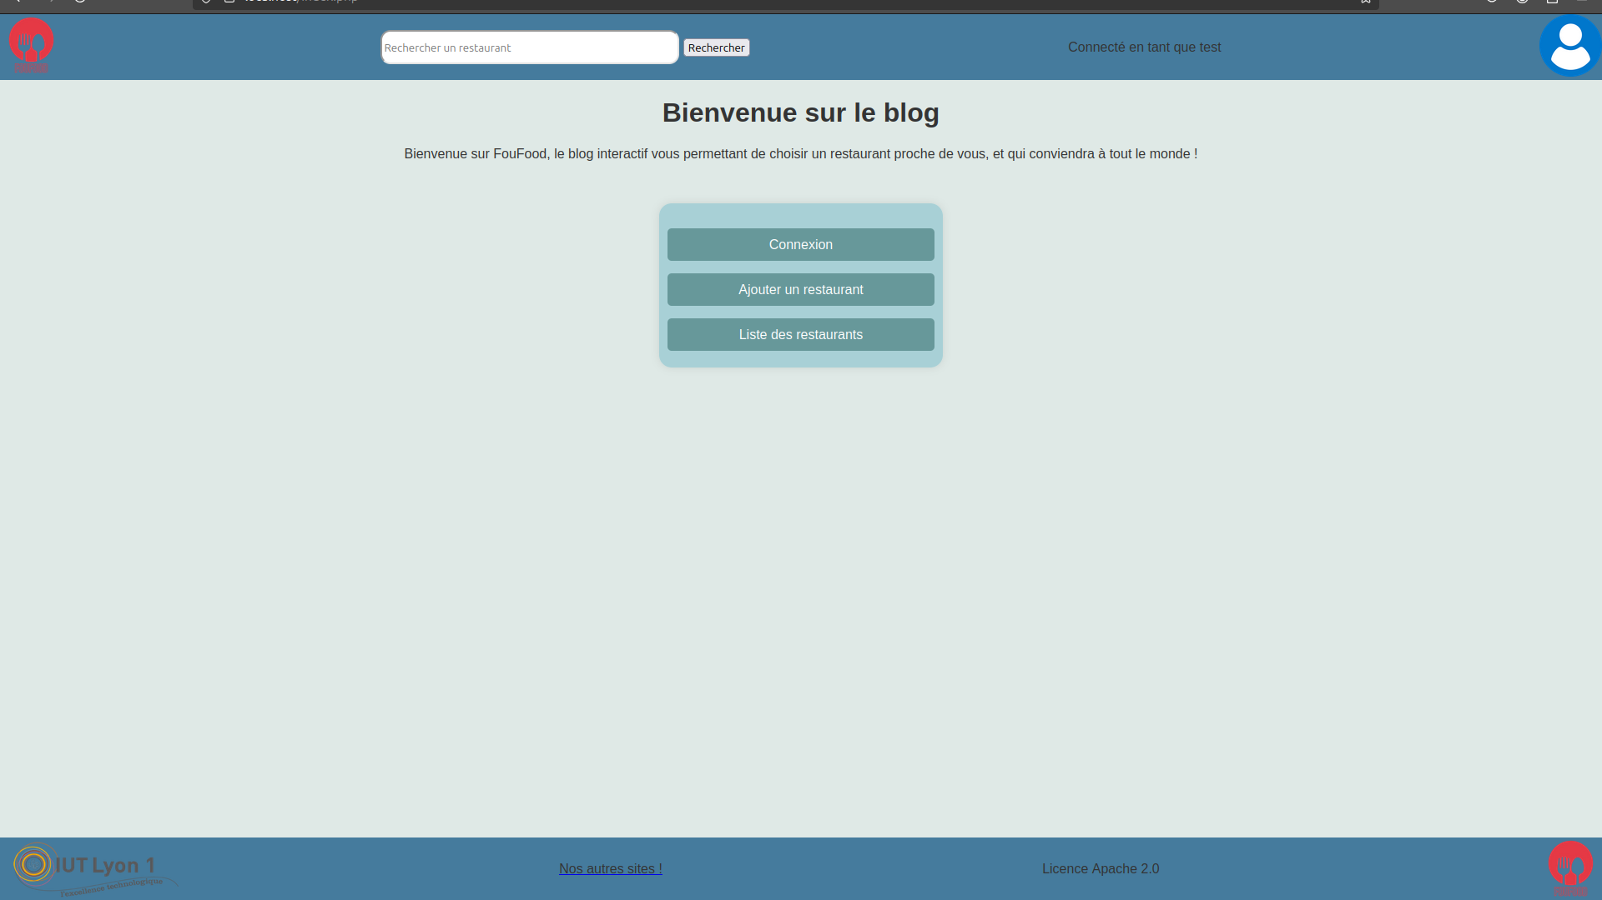
Accueil

Slide 5
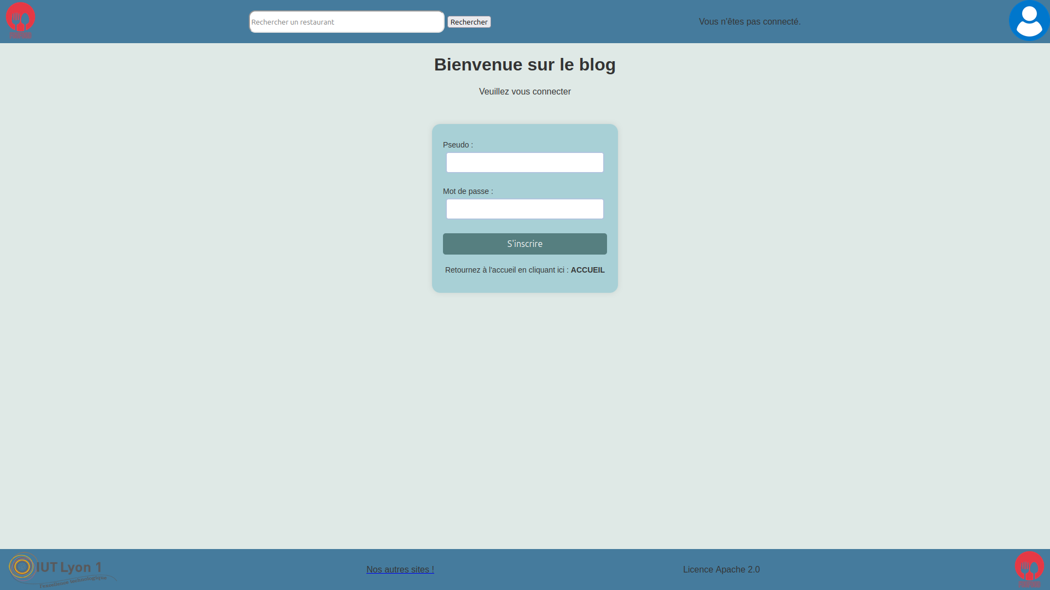
Connexion

Slide 6
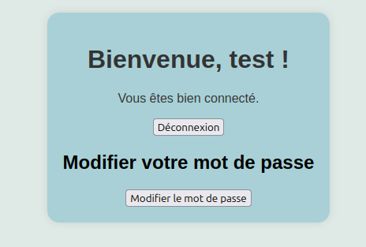
Presentation compte

Slide 7
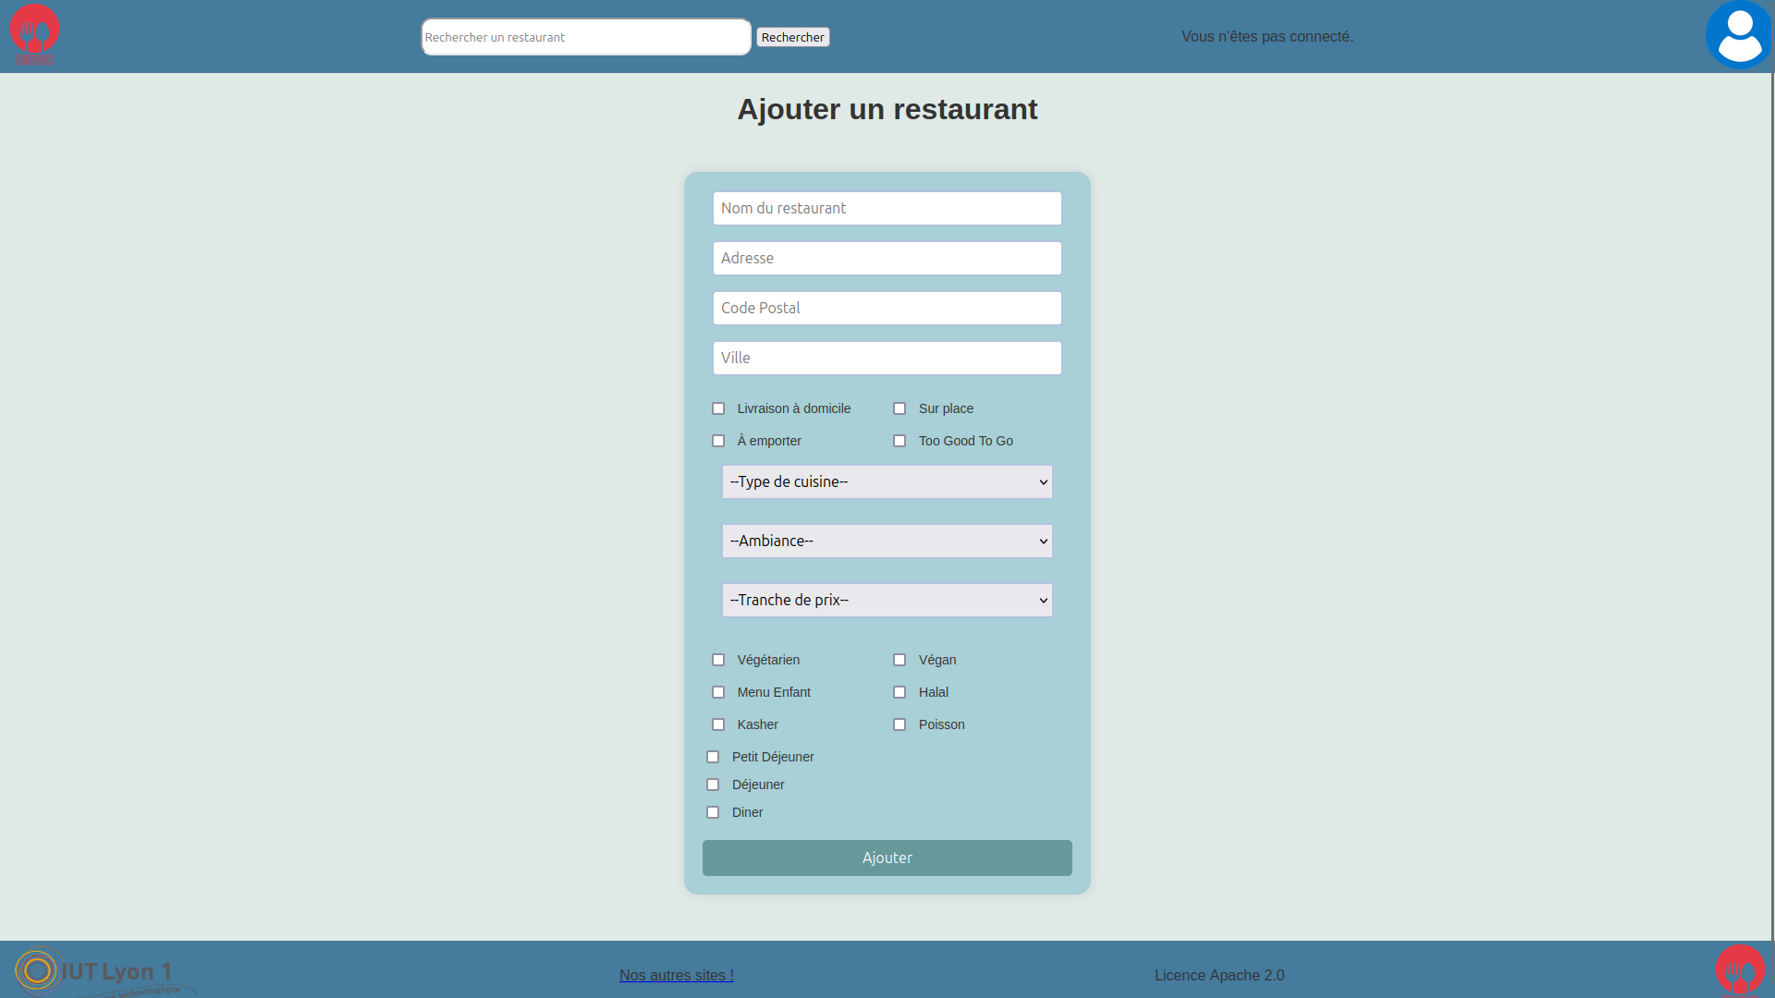
Ajout d’un restaurant

Slide 8
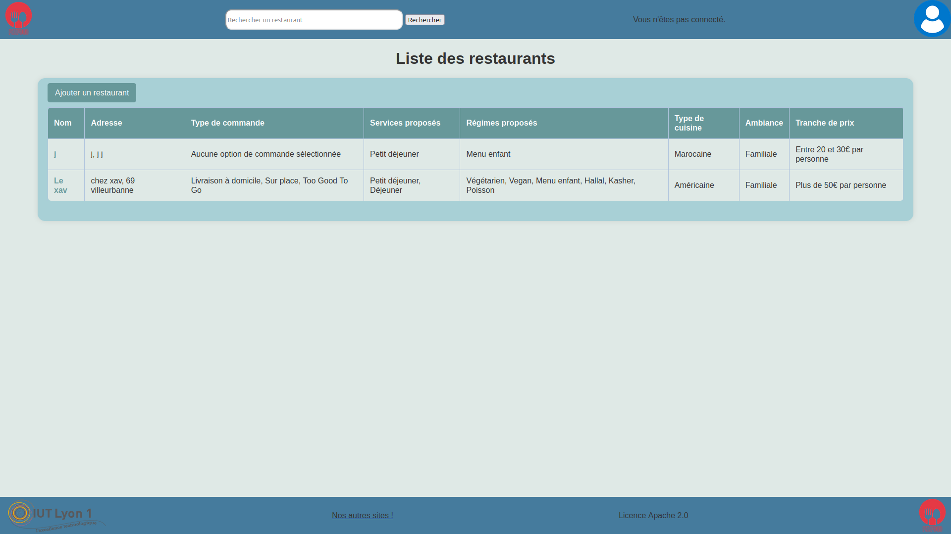
Liste des restaurant

Slide 9
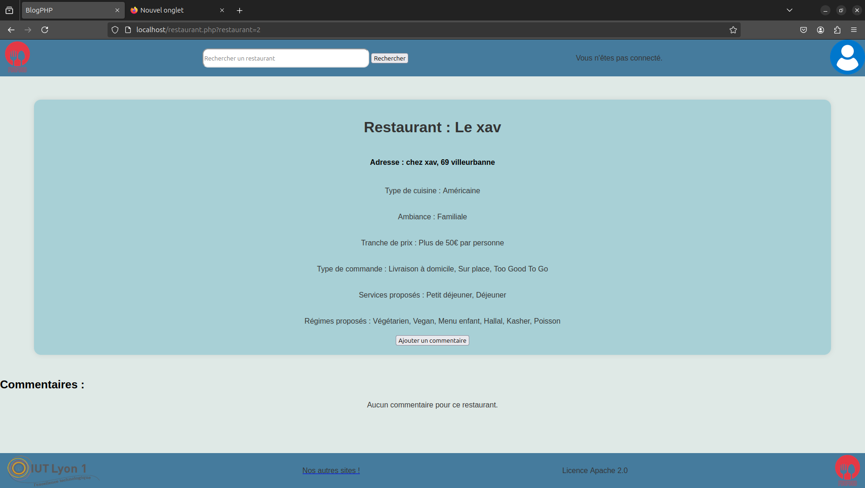
Présentation restaurant

Slide 10
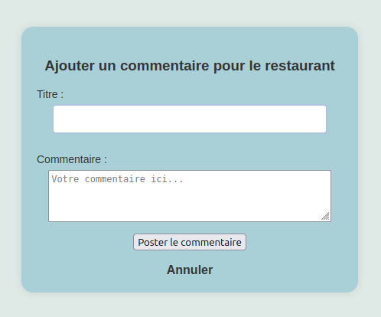
Ajout d’un commentaire

Slide 11
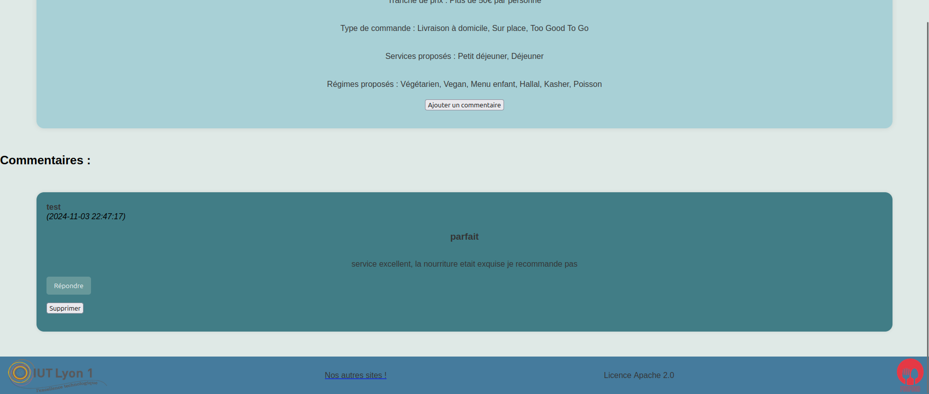
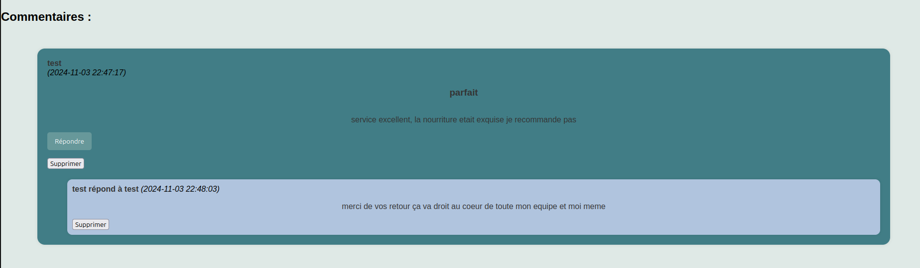
Commentaire et réponse

Slide 12
Fin
Lacroix Xavier
Raynaud octave
Berry jonathan

